Slide 1
Kompüter qrafikasının əsasları

Slide 2
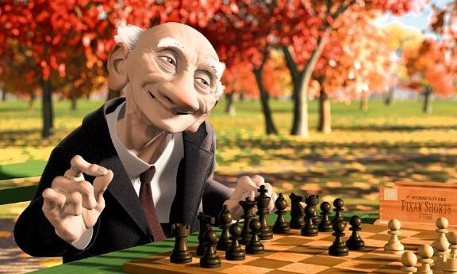

Kompüter qrafikası

Slide 3
Kompüter qrafikası
Bu, kompüter vasitəsilə qrafik təsvirlərin yaradılması və manipulyasiyasıdır.
Kompüter qrafikası kompüter tərəfindən yaradılan məlumatların nümayişini artırmaq üçün bir texnika kimi başladı.
Şəkillərdə ədədi məlumatları şərh etmək və təmsil etmək bacarığı kompüterin məlumatı istifadəçiyə aydın və başa düşülən formada təqdim etmək qabiliyyətini əhəmiyyətli dərəcədə artırmışdır.
Böyük həcmli məlumat sürətlə bar diaqramlarına, pasta diaqramlarına və qrafiklərə çevrilir.

Slide 4
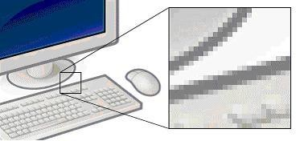
Piksel (şəkil elementi)
Piksel təsvirdəki ən kiçik məlumat parçasıdır. Piksellər adətən adi 2D şəbəkəsində düzülür və çox vaxt nöqtələr və ya kvadratlarla təmsil olunur.

Slide 5
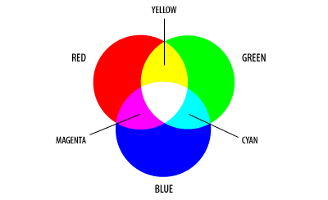
Piksel (şəkil elementi)
Hər piksel orijinal təsvirin bir nümunəsidir, burada daha çox nümunə adətən orijinalın daha dəqiq təsvirini təmin edir. Hər pikselin intensivliyi dəyişkəndir; rəng sistemlərində hər piksel adətən qırmızı, yaşıl və mavi və ya mavi, bənövşəyi, sarı və qara kimi üç və ya dörd komponentə malikdir.

Slide 6
Görüntü imkanı
Görüntü imkanı(resolution) bir şəkil üçün (yaxud santimetrdə piksel) bir düymdə göstərilən piksellərin sayını göstərir. Əksər kompüter monitorları düym başına 72 piksel və ya düym başına 96 piksel qətnamə ilə göstərilir.
Görüntü imkanı ekranda şəklin təsirini əks etdirir.
Görüntü imkanı(resolution) nə qədər böyükdürsə, şəklin aydınlığı da o qədər yüksək olacaq. Yəni resolution dəyəri şəklin aydınlığı ilə düz mütənasibdir.
1dyüm= 2.54 sm

Slide 7
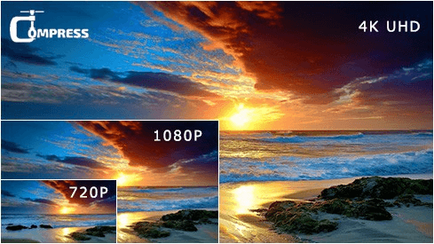
Resolution
Faktiki görüntü imkanı video nəzarətçi tərəfindən müəyyən edilir.
– Əksər monitorlar bir neçə fərqli görüntü imkanı təqdim edir.
– 640 X 480
– 800 X 600
– 1024 X 768
– 1152 X 864
– 1280 X 1024
Resolution(görüntü imkanı) artdıqca ekrandakı şəkil kiçilir.

Slide 8
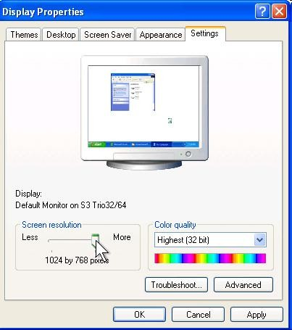
Görüntü imkanı parametrləri

Slide 9
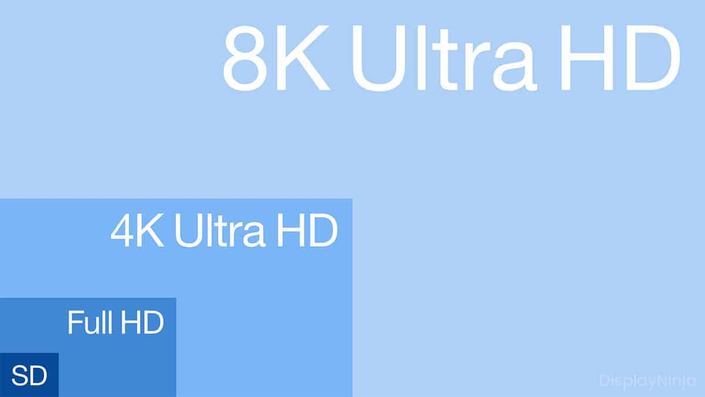
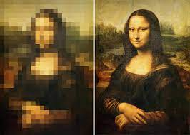
Resolution
Şəkil Rezolyusiyası: Piksel aralığına aiddir. PC monitoru düym başına 25 ilə 80 piksel arasında dəyişir.
Ekran Çözünürlüğü: Göstərilə bilən hər bir ölçüdə fərqli piksellərin sayıdır.
Məsələn, 1280 x 768 displey təsvir ölçüsünə malik kompüter displey ekranında maksimum 98,3040 piksel istehsal edəcək. Hər pikselin unikal məntiqi ünvanı, ölçüsü səkkiz bit və ya daha çox olur və əksər yüksək səviyyəli ekran cihazlarında milyonlarla müxtəlif rəngləri proyeksiya etmək imkanı var.

Slide 10
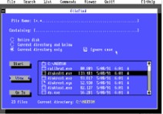
Mətn rejimi
Mətn rejimi mətni şəkilsiz göstərmək üçün ekranı 25 cərgəyə və 80 sütuna bölən fərdi kompüter ekranı parametridir.
Mətn rejimində hər qutuda bir simvol ola bilər. Mətn rejimi mətn qutuları əvəzinə piksellər massivinə sahib olan qrafik rejimi ilə ziddiyyət təşkil edir.
Mətn rejimi simvol rejimi və ya alfasayısal rejim kimi də tanınır.

Slide 11
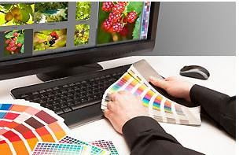
Qrafik rejim
Qrafik rejim, piksellərdən istifadə edərək görüntü yaradan kompüter ekran rejimidir.
Bu gün əksər istifadəçilər kompüterlərini mətn rejimi və ya əmr xətti mühitindən fərqli olaraq qrafik rejimdə idarə edirlər.

Slide 12
Qrafik rejim qrafik funksiyası
GRAPHICS.H ,bu fayl bütün qrafik funksiyaların və sabitlərin təriflərini və izahını ehtiva edir, GRAPHICS.LIB faylı isə standart qrafik funksiyaları ehtiva edir.
InitGraph:Qrafik sistemi işə salır.
Nümunə :void initgraph(int *graphdriver,
int *graphmode,
char *pathtodriver);
məsələn: void initgraph(&gd,&gm, “bgi faylının yolu”);

Slide 13

Qrafik boru kəməri
Qrafik boru kəmərini üç əsas hissəyə bölmək olar: Tətbiq, Həndəsə və Rasterləşdirmə.

Slide 14
Tətbiq
Tətbiq addımı əsas prosessorda (CPU) proqram təminatı tərəfindən yerinə yetirilir, onu boru kəməri ilə icra olunan fərdi addımlara bölmək olmaz.
Tətbiq addımında, məsələn, giriş cihazları vasitəsilə və ya animasiya zamanı istifadəçinin qarşılıqlı əlaqəsi ilə tələb olunduğu kimi səhnədə dəyişikliklər edilir.
Yeni səhnə bütün primitivləri, adətən üçbucaqları, xətləri və nöqtələri ilə boru xəttinin növbəti pilləsinə keçir.

Slide 15
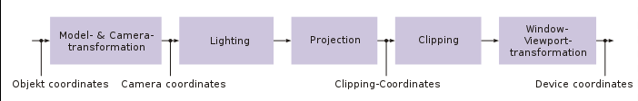
Həndəsə
Həndəsi addım çoxbucaqlılar və onların təpələri ilə əməliyyatların əksəriyyətinə cavabdehdir, aşağıdakı beş vəzifəyə bölünə bilər.
Bu, bu vəzifələrin faktiki paralel boru kəməri addımları kimi necə təşkil olunmasının xüsusi icrasından asılıdır.

Slide 16
Rasterləşdirmə
Rasterləşdirmə vektor qrafikası formatında (formalarda) təsvir edilmiş təsvirin götürülməsi və onu video displeydə və ya printerdə çıxış üçün və ya bitmap fayl formatında saxlanmaq üçün rastr təsvirə (piksel və ya nöqtələrə) çevirmək vəzifəsidir. Bu həm modellərin rasterləşdirilməsinə, həm də çoxbucaqlılar, xətt seqmentləri və s. kimi 2D göstərmə primitivləri.

Slide 17
Bitmaplı Qrafika
İki əsas qrafik növü var: Bitmapped və Vektor
Bitmapped qrafika daha çox yayılmışdır.
Çox vaxt onlara rastr qrafika deyilir. Bitmaplı qrafik yaratdığınız zaman siz əsasən rəngli nöqtələr dəstəsi yaradırsınız.
Bitmaplı qrafik nöqtələr və ya piksellər massivi kimi saxlanılır. Hər bir pikselə xüsusi bir rəng verilir. Nə qədər çox piksel varsa, görüntü bir o qədər detallı ola bilər. Bir piksellə yalnız bir nöqtə əldə edirsiniz. Bəzi ümumi bitmap qrafik proqramları bunlardır:
Photoshop
Paint Shop
ProGIMP
Foto-BoyaQrafik çevirici
Bunlar boya proqramlarıdır.

Slide 18
Bitmap nümunəsi

Slide 19
Vektor qrafikası
Kompüter qrafikasının ikinci əsas növü Vektor qrafikası rəsm proqramlarından istifadə etməklə yaradılır və manipulyasiya edilir (bitmaplı qrafika üçün boya proqramlarından fərqli olaraq)
Şəkli təsvir etmək üçün piksellərdən istifadə etmək əvəzinə, o, şəkilləri istifadə edərək təsviri təsvir edir.
Dairələr, Xətlər, Əyrilər, həmçinin bu formaların rəngini saxlamaq və s. :“Burada mərkəzi və radiusu x olan sarı dairə, buradan bura qədər bənövşəyi xətt”.

Slide 20
Vektor qrafikası
Vektor qrafikası ilə istifadə olunan proqramlar rəsm proqramlarıdır.Bu proqramlardan bəzilərinə aşağıdakılar daxildir:
Corel Draw
Adobe Illustrator Akrobat
Bu proqramların əksəriyyəti vektor təsvirinin bir hissəsi kimi bitmaplı şəkillərdən istifadə etməyə imkan verir. Bitmaplar vektor şəklinə daxil edilə bilən bir növ obyektdir (dairə kimi).

Slide 21
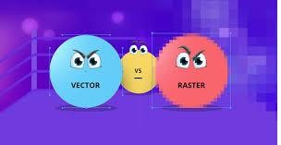
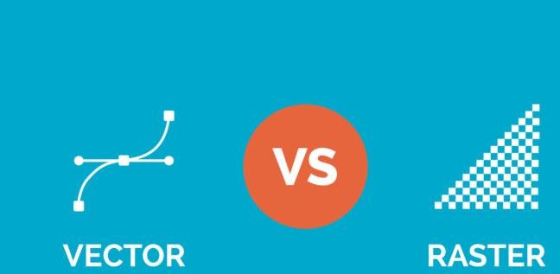
Rastr & Vektor
Bitmap və vektor şəkilləri fərqlidir.
Hər ikisinin güclü və zəif tərəfləri var.
Şəkilləri eyni şəkildə manipulyasiya etmirlər
Şəkilləri eyni şəkildə saxlamırlar.
Şəkillər fərqli şəkildə düzəldilir.

Slide 22
Kompüter qrafikasının tətbiq edildiyi sahələr
Kompüter qrafikası istifadəçi interfeysləri (GUI) − İstifadəçiyə kompüterlə qarşılıqlı əlaqə yaratmağa imkan verən qrafik, siçan yönümlü paradiqma.
Biznes təqdimat qrafikası - "Bir şəkil min sözə dəyər".
Kartoqrafiya – Xəritələrin çəkilməsi.
Hava Xəritələri − Real vaxtda xəritəçəkmə, simvolik təsvirlər.
Peyk Şəkilləri - Geodeziya şəkilləri.

Slide 23
Photo Enhancement - Bulanıq fotoşəkilləri kəskinləşdirir.
Tibbi görüntüləmə - MRT, CAT skanları və s.
Qeyri-invaziv daxili müayinə.
Mühəndislik rəsmləri - mexaniki, elektrik, mülki və s. –
Keçmişin planlarının dəyişdirilməsi.
Memarlıq - Tikinti planları, xarici eskizlər - keçmişin planlarını və əl rəsmlərini əvəz edir.
İncəsənət - Kompüterlər rəssamlar üçün yeni bir mühit təmin edir.
Əyləncə - Filmlər və oyunlar.
Simulyasiya və modelləşdirmə − Fiziki modelləşdirmə və aktların dəyişdirilməsi

Slide 24
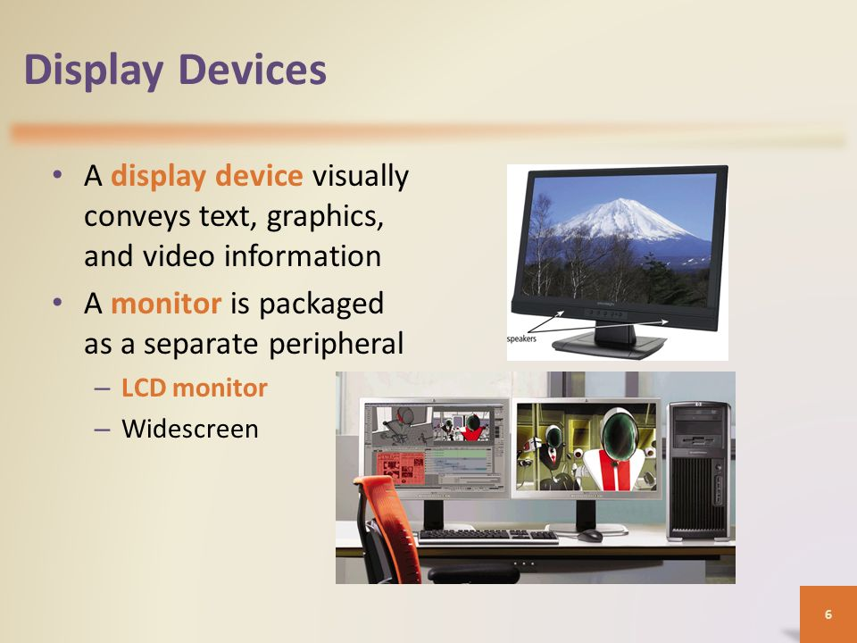
Ekran cihazının növləri
CRT növü:
Təsadüfi Skan Ekranları
Raster-Skan-Ekranlar
Düz Panel Ekranlar
Emissiyalı ekranlar
Qeyri-müəyyən ekranlar.

Slide 25
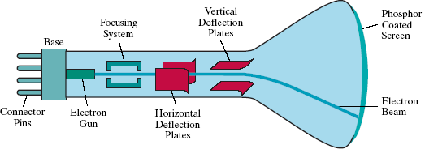
Video Göstərici Cihazlar
Katod-Ray Borusu (CRT)
(cathode ray)

Slide 26
Frame Buffer
Çərçivə buferi ölçü, x, y və piksel dərinliyi ilə xarakterizə olunur.
çərçivə buferinin həlli ekrandakı piksellərin sayıdır. məs. 1024x1024 piksel.
Bit Planes və ya Bit Depth hər birinə uyğun olan bitlərin sayıdırpiksel. Bu müəyyən edir.
İki səviyyəli və ya monoxrom displeylər 1 bit/pikselə malikdir
8bit/piksel -> 256 eyni vaxtda rəng
24bit/piksel -> 16 milyon eyni vaxtda rənglər

Slide 27
Düz Panel Ekranı
Flat Panel Display nə deməkdir?Düz panel displey ənənəvi katod şüa borusu (CRT) dizaynı əvəzinə nazik panel dizaynından istifadə edən televizor, monitor və ya digər displey cihazıdır.Bu ekranlar daha yüngül və nazikdir və ənənəvi ekranlardan daha çox portativ ola bilərtelevizorlar və monitorlar.

Slide 28
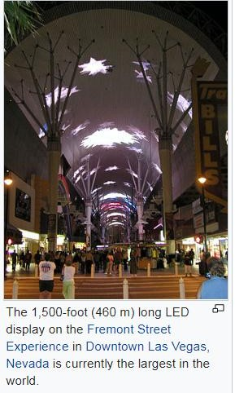
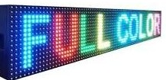
LED displey, video ekran üçün piksel kimi bir sıra işıq yayan diodlardan istifadə edən düz panelli ekrandır.
Son illərdə onlar həmçinin ictimai nəqliyyat vasitələrində təyinat nişanlarında, eləcə də magistral yollarda dəyişən mesaj işarələrində geniş istifadə olunur.
LED displeylər vizual displeydən əlavə ümumi işıqlandırma təmin edə bilir.

Slide 29
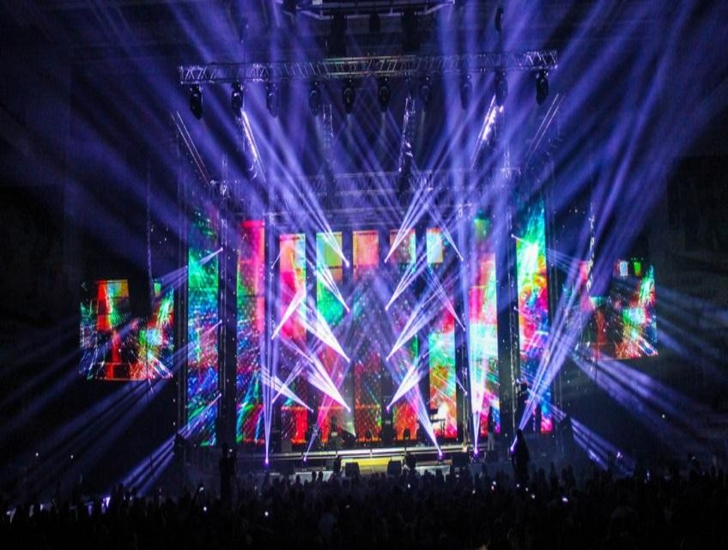
•İlk həqiqi tam LED düz panel televiziya ekranı 1977-ci ildə James P. Mitchell tərəfindən hazırlanmış, nümayiş etdirilmiş və sənədləşdirilmişdir.

Slide 30
LED rəngsiz yarımkeçirici materialdan hazırlanır və işıq diodun qovşağından yayılır.LED-lər seqmental və nöqtə matrisində geniş istifadə olunurrəqəmsal və alfasayısal xarakterli ekranlardır.
Bir neçə LED tək xətt seqmentini yaratmaq üçün istifadə olunur, ondalık nöqtəni yaratmaq üçün isə tək LED istifadə olunur.

Slide 31
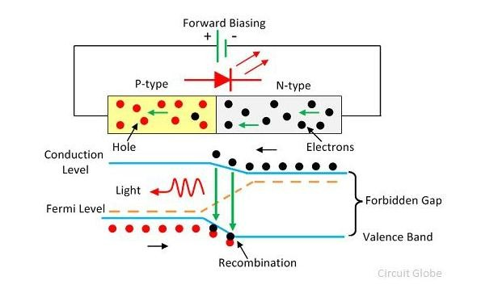
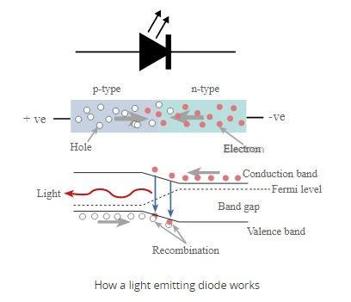
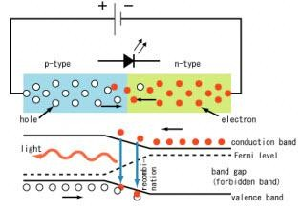
LED-in işləməsi
LED-in işləməsi kvant nəzəriyyəsindən asılıdır.Kvant nəzəriyyəsi bildirir ki, elektronların enerjisi yüksək səviyyədən aşağı səviyyəyə qədər azaldıqda, fotonların enerjisi yuxarı və aşağı səviyyə arasındakı boşluğa bərabərdir.

Slide 32
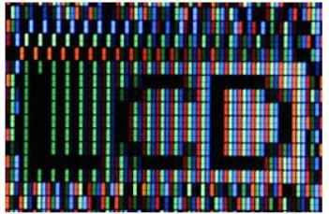
Maye kristal displey (LCD)
Maddənin iki halının, bərk və mayenin birləşməsidir.LCD görünən görüntü yaratmaq üçün maye kristaldan istifadə edir.Maye kristal displeylər, ümumiyyətlə, dizüstü kompüter ekranlarında, televizorlarda, mobil telefonlarda və portativ video oyunlarında istifadə olunan super nazik texnologiyalı ekrandır.LCD texnologiyaları katod şüa borusu (CRT) texnologiyası ilə müqayisədə ekranların daha incə olmasına imkan verir.
.

Slide 33
LCD-nin üstünlükləri:
LCD-lər CRT və LED ilə müqayisədə daha az enerji istehlak edir. LCD-lər aşağı qiymətə malikdir. Əla kontrast təmin edir. Katod şüa borusu və LED ilə müqayisədə LCD-lər daha incə və yüngüldür.
LCD-lərin çatışmazlıqları:
Əlavə işıq mənbələri tələb olunur.
Temperatur diapazonu əməliyyat üçün məhduddur.
Aşağı etibarlılıq.
Sürət çox aşağıdır.
Maye Kristal Ekranın Tətbiqləri.
Maye kristal termometr, Optik görüntüləmə, Tibbi tətbiqlərdə istifadə olunur.

Slide 34
Plazma Ekran Paneli (PDP)
Plazma displey paneli (PDP) 30 düym (76 sm) və ya daha böyük böyük televizor ekranları üçün ümumi olan düz panel ekran növüdür.Onlar plazma olan elektrik yüklü ionlaşmış qazları olan kiçik hüceyrələrdən istifadə etdikləri üçün onlara "plazma" displeylər deyilir.Plazma displeylər katod şüa borusu (CRT) displeylərdən daha nazik və maye kristal displeylərdən (LCD) daha parlaqdır.

Slide 35
Touch Screen
Toxunma ekranı həm də giriş cihazı olan kompüter ekranıdır. Ekranlar təzyiqə həssasdır; istifadəçi ekrandakı şəkillərə və ya sözlərə toxunaraq kompüterlə əlaqə qurur.
Üç növ sensor ekran texnologiyası var:
Müqavimətli
Səth dalğası
Kapasitiv

Slide 36
XƏT ATRIBUTLARI
Düz xətt seqmenti üç əsas atributla göstərilə bilər: rəng, en və üslub.Xətt rəngi adətən bütün qrafik primitivləri üçün eyni funksiya ilə təyin edilir, xəttin eni və xətt üslubu isə ayrı-ayrı sətir funksiyaları ilə seçilir.Əlavə olaraq, qələm və fırça vuruşları kimi digər effektlərlə xətlər yaradıla bilər.
PHICS tətbiq proqramında xətt tipi atributlarını təyin etmək üçün istifadəçi funksiyanı işə salırsetLinetype (Bu)burada I t parametrinə 1,2,3 və ya 4 müsbət tam dəyəri təyin edilir ki, onlar müvafiq olaraq bərk, kəsikli, nöqtəli və ya tire-nöqtəli xətlər yaradırlar.

Slide 37
Virtual Reallıq
Virtual reallıq (VR) əslində mövcud olmayan şeyləri kompüterlər vasitəsilə yaşamaq deməkdir. Həm əqli, həm də fiziki olaraq orada olduğunuzu hiss etmək üçün kəşf edə biləcəyiniz inandırıcı, interaktiv 3D kompüter dünyası. Başqa cür desək, virtual reallıq mahiyyətcə belədir:
Siz həqiqətən virtual aləmdə olduğunuzu hiss etməli və buna inanmağa davam etməlisiniz.

Slide 38
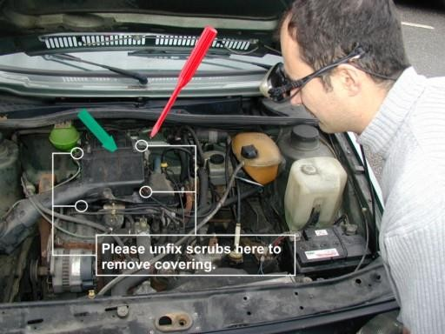

Slide 39
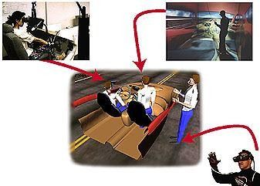
VR Nümunələri
Paylanmış VR- Simulyasiya edilmiş dünya şəbəkə üzərindən qoşulmuş bir neçə kompüterdə işləyir və insanlar eyni virtual dünyanı paylaşaraq real vaxt rejimində qarşılıqlı əlaqə qura bilirlər.

Slide 40
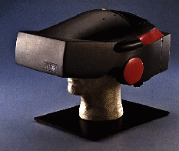
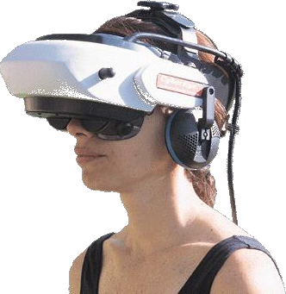
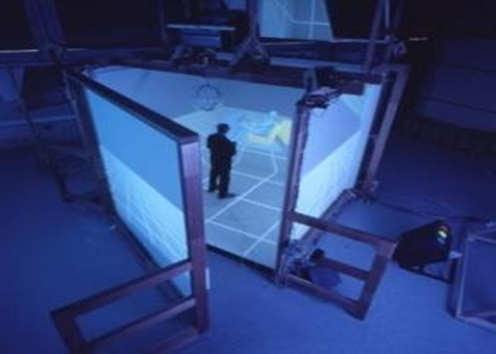
VR texnologiyaları -- Hardware
Başa quraşdırılmış displey (HMD)Vizual və eşitmə ekranlarını təmin edən dəbilqə və ya üz maskası.Stereo şəkilləri göstərmək üçün LCD və ya CRT istifadə edin.Daxili baş izləyicisi və stereo qulaqlıq ola bilər.
Binokulyar Omni-Orientasiya Monitoru (BOOM)Başla birləşdirilən stereoskopik displey cihazı.Yüksək keyfiyyətli ekran təmin etmək üçün CRT istifadə edir.İstifadəsi rahatdır.Sürətli və dəqiq daxili izləmə.
Mağara Avtomatik Virtual Mühit (CAVE)Otaq ölçüsündə bir kubun divarlarına və döşəməsinə stereo təsvirləri proyeksiya edərək daldırma illüziyasını təmin edir.Baş izləmə sistemi davamlı olaraq stereo proyeksiyanı aparıcı tamaşaçının cari vəziyyətinə uyğunlaşdırır.

Slide 41
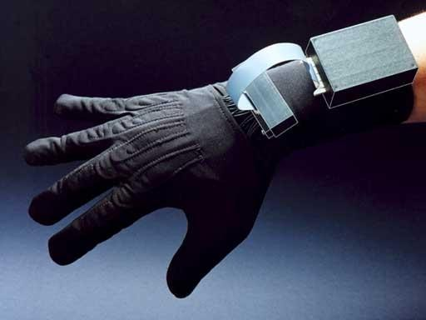
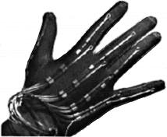
VR texnologiyası nümunələri
Məlumat Əlcəyi- Barmaqlarda sensorlar və kombinezonla təchiz edilmişdir. Əl jestinin tanınması ilə virtual obyektlərlə təbii qarşılıqlı əlaqəni təmin edir.

Slide 42
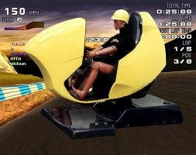
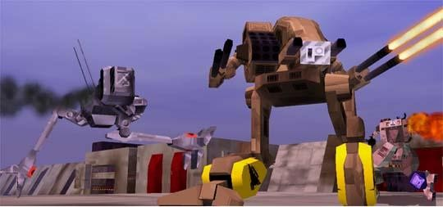
Tətbiq sahələri
Əyləncə sahəsi

Slide 43
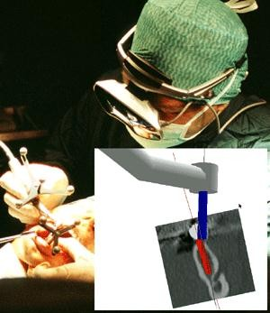
Tətbiq sahələri
Səhiyyə
Cərrahiyyə əməliyyatını həyata keçirin.Uzaq bir xəstədə əməliyyat olun.Təhlükəsiz, idarə olunan mühitdə yeni bacarıqları öyrədin

Slide 44
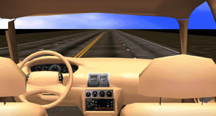
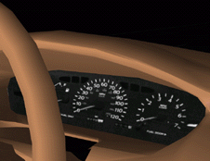
Tətbiq sahələri
İstehsalat sahəsi
Dəyişdirmək asandır
Aşağı qiymət
Yüksək səmərəli

Slide 45
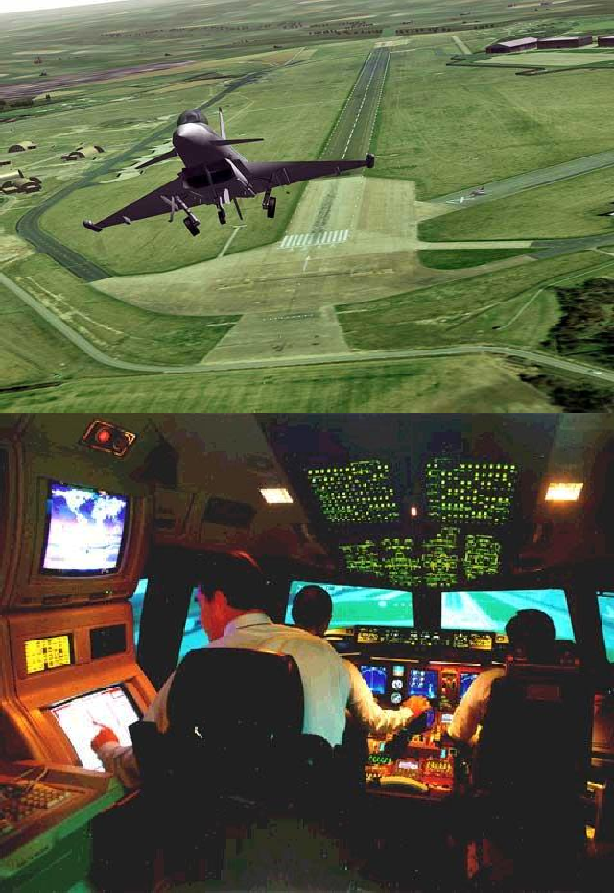
Tətbiq sahələri
Təhsil və Təlim
Sürücülük simulyatorları.
Uçuş simulyatorları.
Gəmi simulyatorları.
Tank simulyatorları.

Slide 46
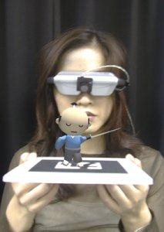
AR nədir?
İstifadəçi tərəfindən baxılan real səhnənin və kompüter tərəfindən yaradılan virtual səhnənin birləşməsidir ki, bu da səhnəni əlavə məlumatlarla artırır. ARToolkit demo filmiT-immersion 2004 video

Slide 47
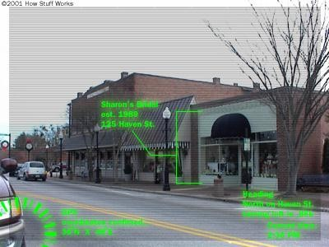
Artırılmış reallıq nədir?
Artırılmış reallıq sistemi real və virtual dünya aspektlərini birləşdirir. Real vaxtda interaktivdir. Üç ölçülü qeyd olunur.

Slide 48
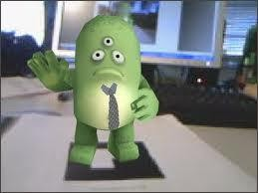
Artırılmış reallıq və Virtual reallıq
Virtual Reallıq : virtual, interaktiv və immersiv
Artırılmış Reallıq : (AR)Real dünyanı real dünya ilə eyni məkanda mövcud kimi görünən virtual (kompüter tərəfindən yaradılan) obyektlərlə tamamlayır.

Slide 49
Artırılmış Reallıq və Virtual Reallıq
Artırılmış Reallıq
Sistem real dünya səhnəsini genişləndirirİstifadəçi real dünyada mövcudluq hissini saxlayırVirtual və real dünyaları birləşdirən mexanizm lazımdırReal və virtual qeydiyyatdan keçmək çətindir
Virtual reallıq
Tamamilə immersiv mühitHisslər sistemin nəzarəti altındadırİstifadəçiyə virtual dünyanı qidalandırmaq üçün mexanizm lazımdırVR dünyasını maraqlı etmək çətindir

Slide 50
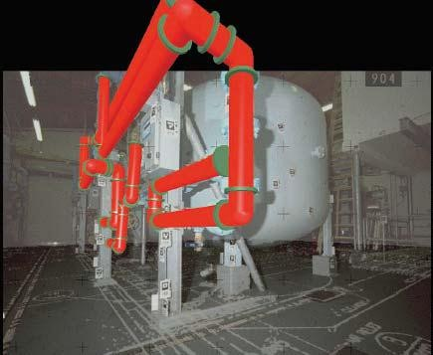
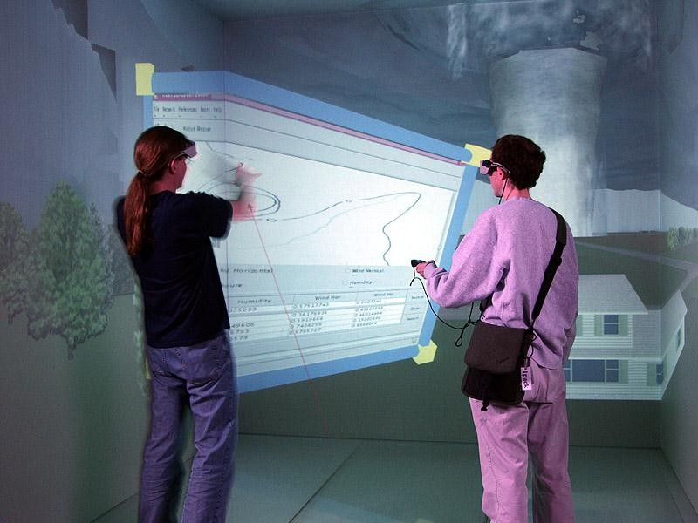
Artırılmış Reallıq və Virtual Reallıq
Mühəndislik
Təhsil - Virtual Fırtına

Slide 51
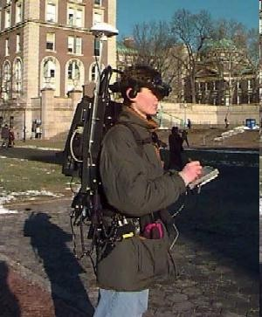
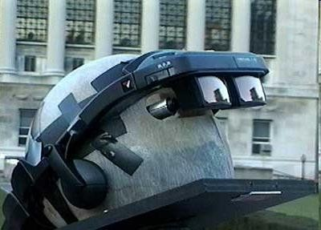
Artırılmış reallıq sisteminin işləməsi üçün üç komponent lazımdır:
Başa quraşdırılmış ekran
İzləmə sistemi
Mobil hesablama gücü

Slide 52
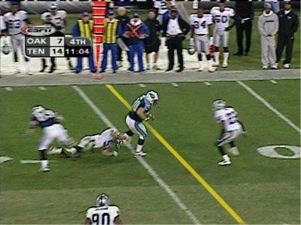
Hal-hazırda artırılmış reallığın istifadə edildiyi sahələr
Futbol oyunlarının TV yayımlarında istifadə olunan ilk sarı xətt.
Real dünya elementləri: futbol meydançası və oyunçular Virtual element: real vaxt rejimində kompüterlər tərəfindən təsvirin üzərinə çəkilmiş sarı xətt

Slide 53
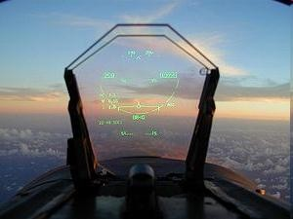
Hal-hazırda AR-nin istifadə olunduğu sahələr
Ticarət təyyarələrində, avtomobillərdə və digər tətbiqlərdə istifadə olunur. İstifadəçinin adi baxış bucağından uzaqlaşmasını tələb etmədən məlumatları təqdim edir.

Slide 54
Artırılmış reallığın gələcəyi
Hərbi:Dəniz Tədqiqatları İdarəsi qoşunları ətrafları haqqında mühüm məlumatlarla təmin edə bilər.
Tibbi:MRT-dən bir görüntünü xəstənin bədəninə əlavə edin.Bu, cərrahlara çıxarmaq üçün bir şişi təyin etməyə imkan verə bilər.
Təhsil:Tələbələrin iştirak etdikləri təcrübələr haqqında daha çox məlumat əldə edə biləcəyi laboratoriyalarda istifadə olunur.

Slide 55
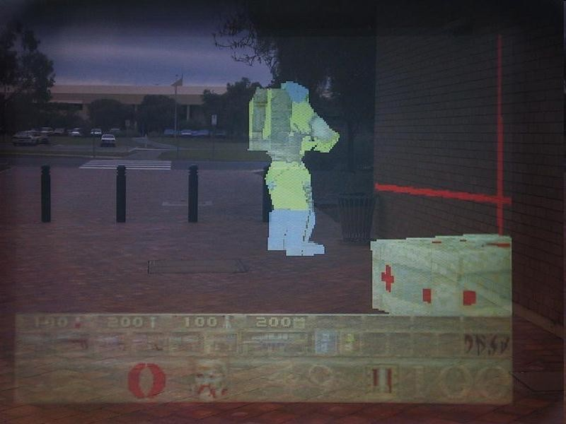
Augmented Reality(Artırılmış reallıq)
Oyun:
ARQuake məşhur Quake oyununun AR versiyasıdır. İstifadəçiyə kompüterdə yaradılan dünyada oyun oynayarkən real dünyada qaçmağa imkan verir. Şəxs atıcı,GPS, hibrid maqnit və daxili oriyentasiya sensoru, silah nəzarətçisi və bel çantasında daşınan standart noutbukdan istifadə edir.

